Slide 1

КАЖДОЕ ТРЕТЬЕ ВОСКРЕСЕНЬЕ МАЯ

Slide 2

«СТОП ВИЧ»

Slide 3
Основные задачи этой памятной даты:
почтить память тех, кто умер от СПИДа,
поддержать тех, кто живет с ВИЧ и СПИДом,
повысить сознательность и искоренить стереотипы, связанные с ВИЧ/СПИД,
мобилизовать общество на борьбу с ВИЧ/СПИД.

Slide 4
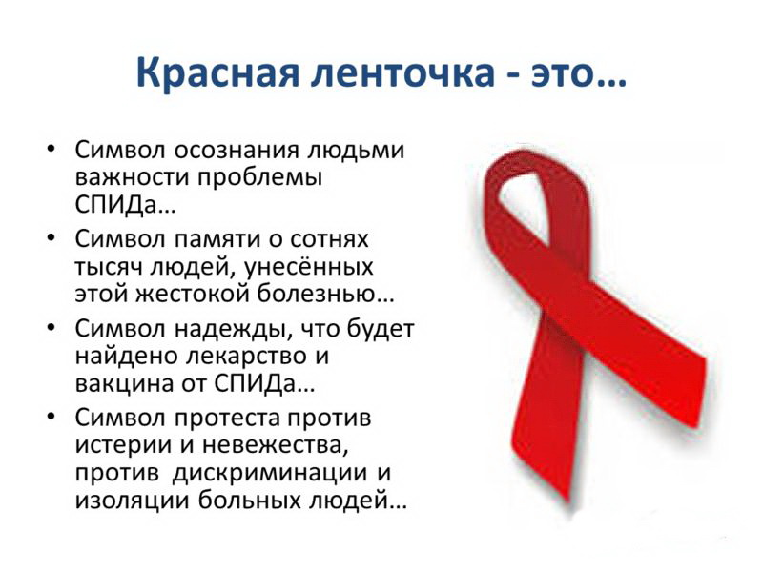

Slide 5
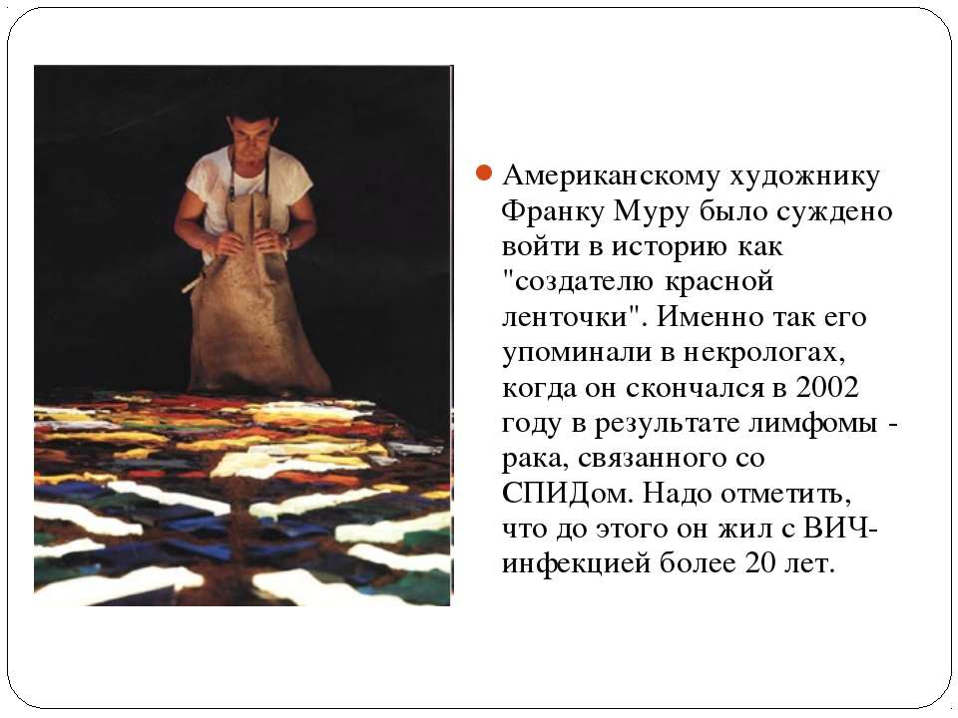
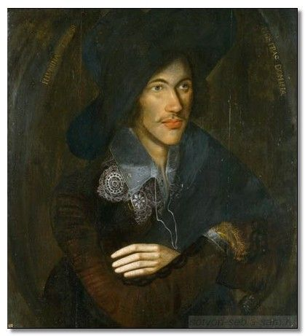


Slide 6
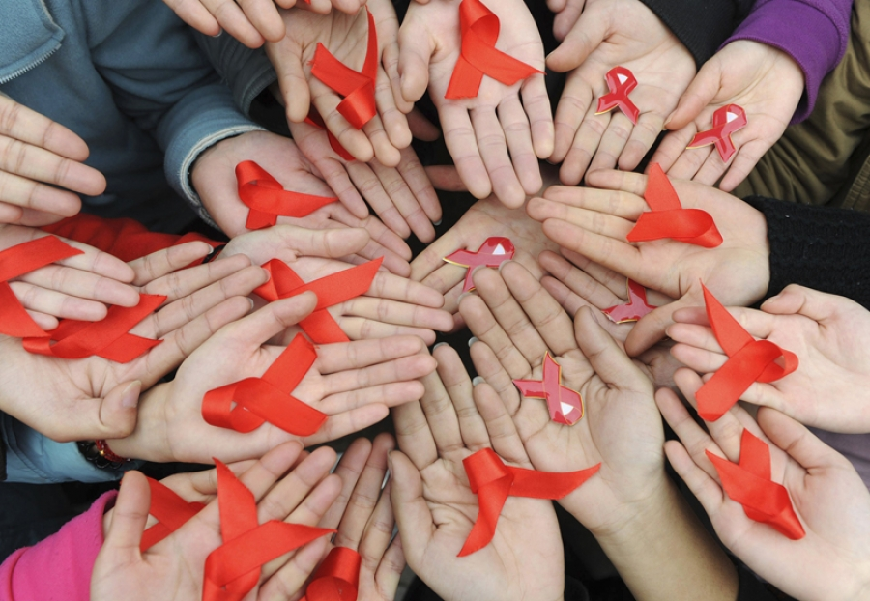

Slide 7


Slide 8
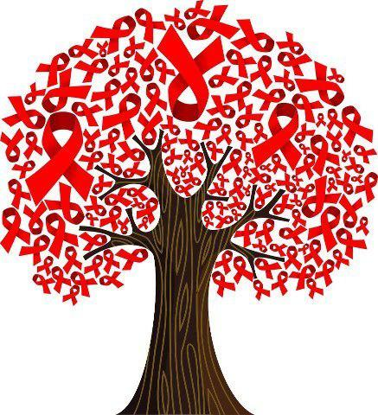

Slide 9
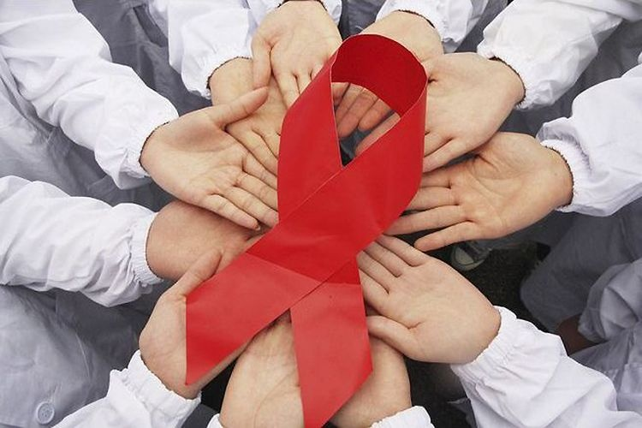

Slide 10
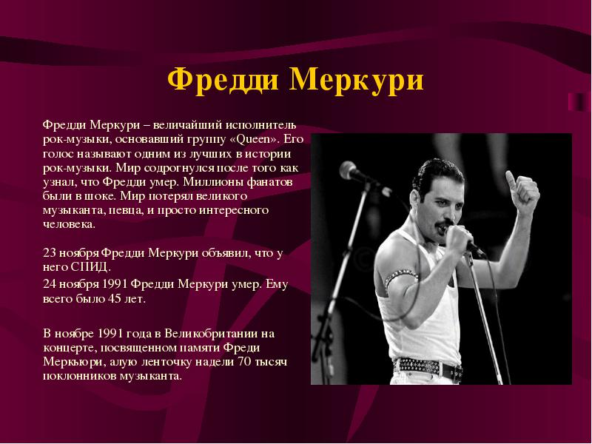

Slide 11


Slide 12
Российское движение ИМЕНА
существует с 1993 года и на настоящий момент поддерживается Просветительским центром
«ИНФО-Плюс», который является хранителем российских памятных полотен Квилт, а также занимается распространением и популяризацией идеологии движения в России.
Цель движения - сохранять, заботиться и использовать памятные полотна, чтобы исцелять горечь потери, привлекать внимание общества и вдохновлять на реальные действия по борьбе со СПИДом

Slide 13
Приуроченные к этой дате мероприятия проходят в самых разнообразных формах. В разных странах существуют свои традиции, ритуалы проведения Дня памяти умерших от СПИДа:
зажигают свечи и зачитывают имена;
гасят свечи в море, что символизирует потерю жизни в результате СПИДа;
символически сжигают записанные на бумаге имена людей, умерших от СПИДа;
выпускают голубей, которые олицетворяют души умерших людей;
спускают на воду венки из цветов;
устраивают поминальную трапезу, на которую приносят любимые блюда людей, умерших от СПИДа;
изготовляют лоскутные полотна (квилты), экспозиция которых дает веру в то, что имена умерших от СПИДа не будут забыты;
совершают панихиды.

Slide 14
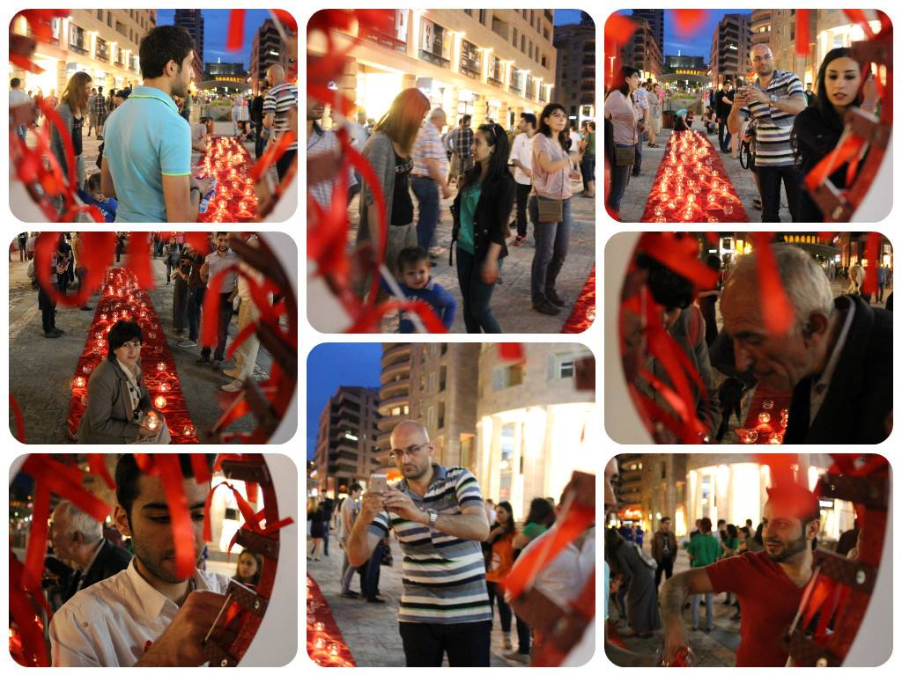

Slide 15
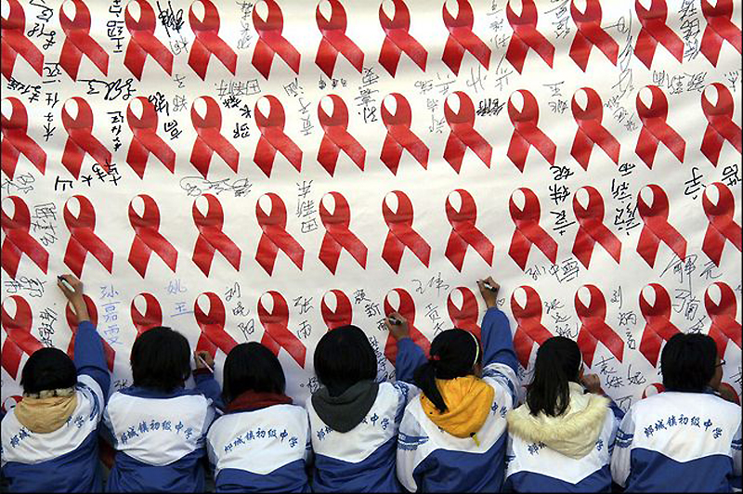

Slide 16
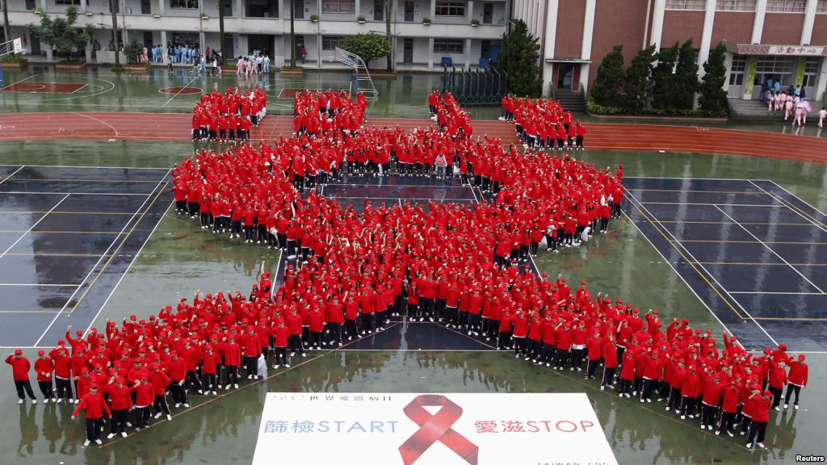
Акция на Тайване

Slide 17
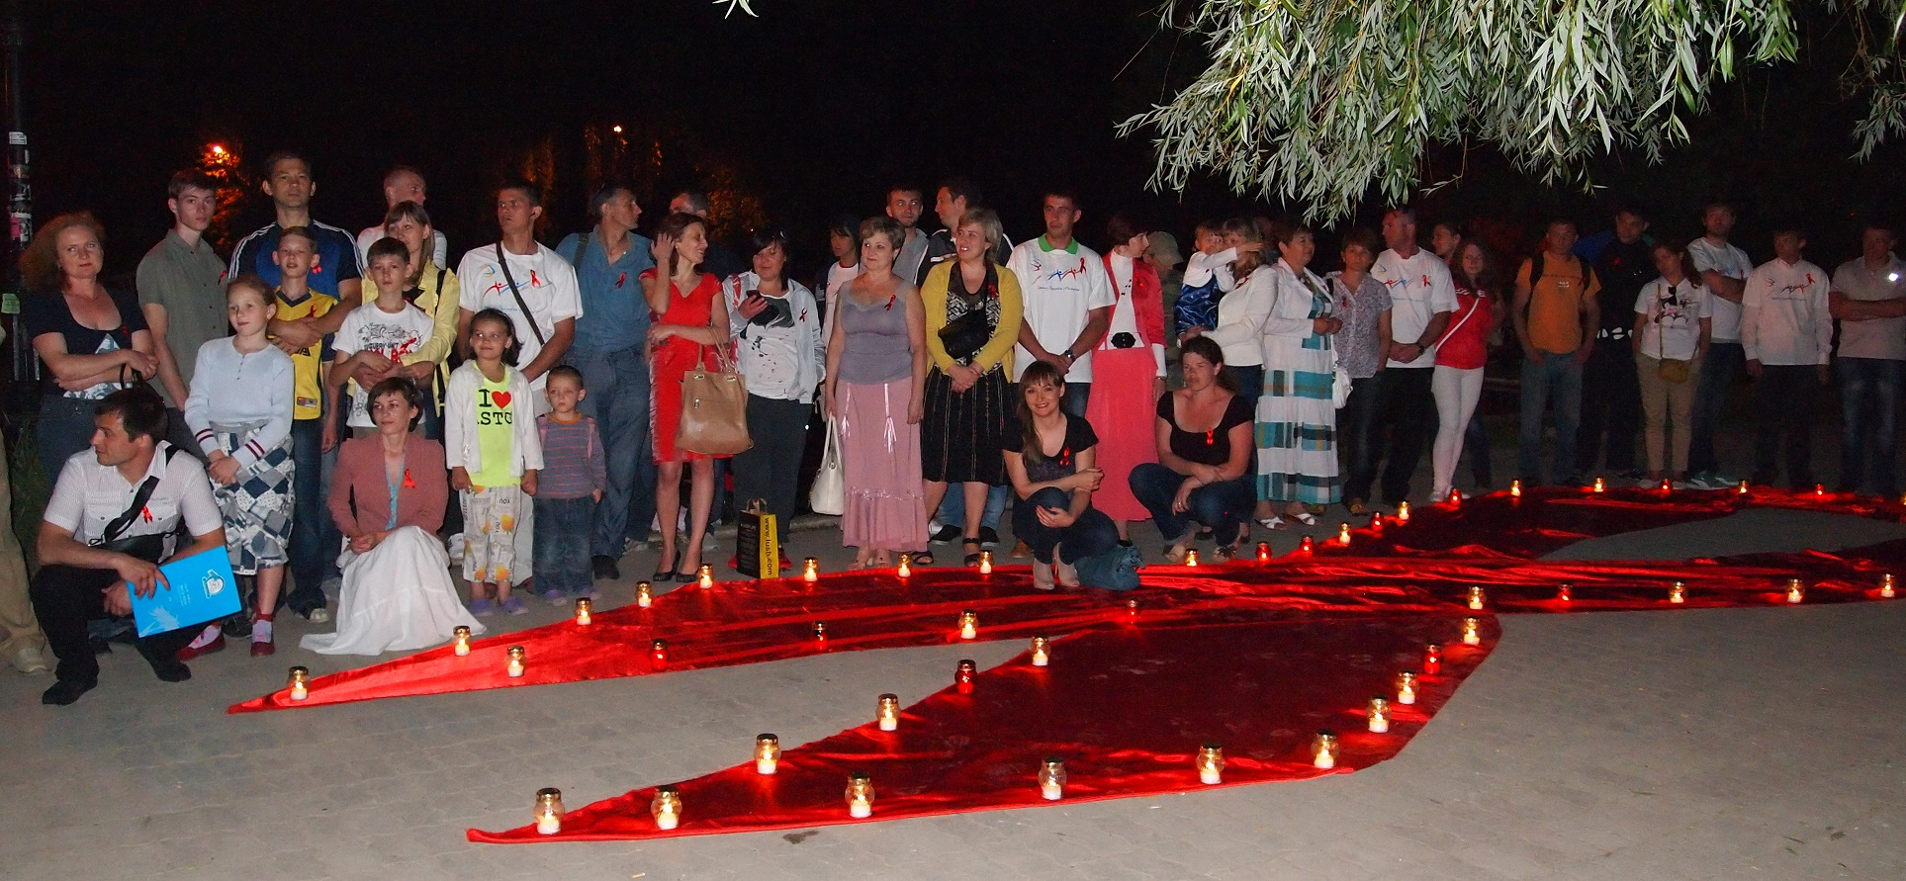

Slide 18
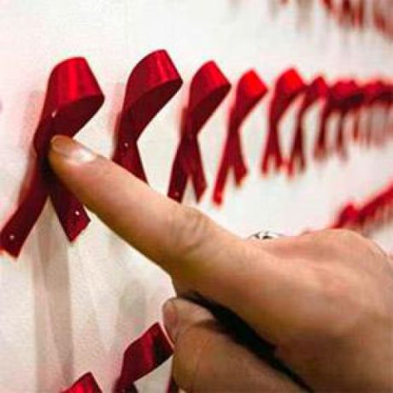

Slide 19
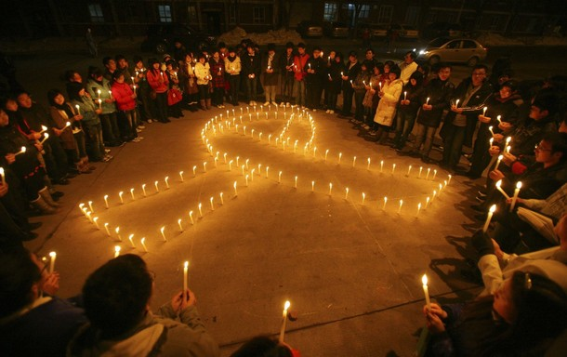

Slide 20
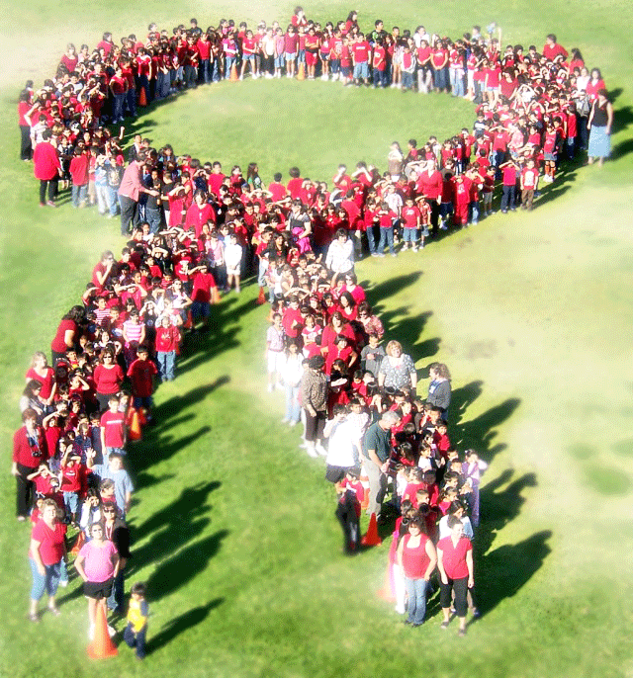

Slide 21
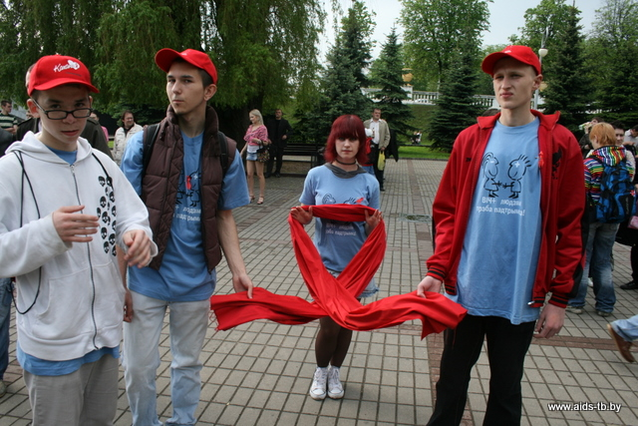

Slide 22
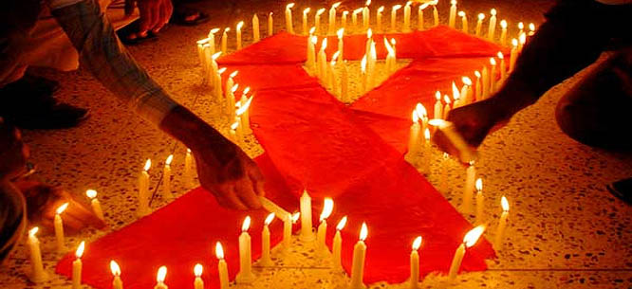

Slide 23
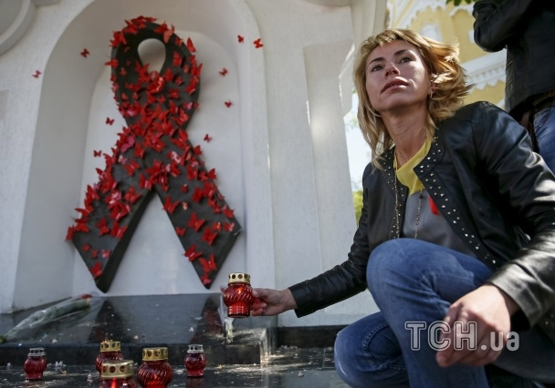

Slide 24
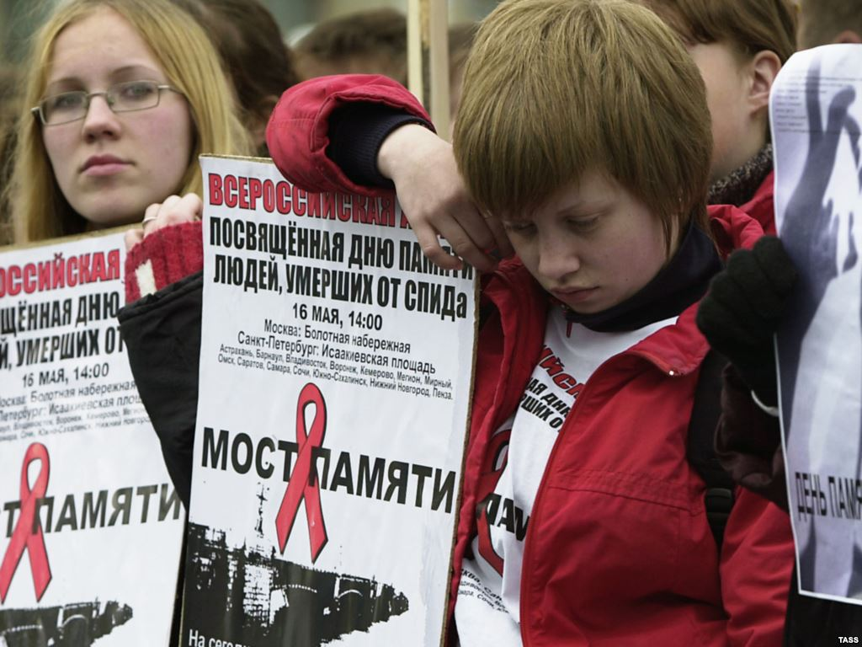

Slide 25
Как расшифровывается аббревиатура ВИЧ?
Вирус Иммунодефицита Человека - это означает, что по своей биологической природе это вирус, который разрушает иммунную систему (то есть организм теряет способность сопротивляться инфекциям) человека и только человека.

Slide 26
Что такое СПИД?
(Синдром Приобретенного Иммунодефицита)
Синдром - совокупность признаков определенного заболевания;
Приобретенного - не врожденный, а приобретенный в результате заражения Вирусом Иммунодефицита Человека; Иммунодефицит - потеря организма способности сопротивляться инфекциям. СПИД является последней стадией ВИЧ-инфекции.

Slide 27


Slide 28
ВЫВОД
ВИЧ-инфекция поражает наиболее трудоспособную часть населения, оказывая влияние на демографические показатели (снижение рождаемости, повышение смертности).
От ВИЧ-инфекции умирают молодые родители, оставляя сиротами своих малолетних детей, забота о которых ложится на государство.
Из-за непонимания неизбежности трагического исхода болезни, ВИЧ-инфицированные женщины рожают, обрекая на страдания детей, зачастую отказываясь от них. Заботиться о таких детях придется государству.
ВИЧ-инфицированные люди нуждаются в обеспечении лекарствами, которые предоставляются бесплатно, что также требует немалых экономических затрат. Большие средства выделяются и на организацию лабораторных исследований и диагностику ВИЧ-инфекции.
Между обществом в целом, отдельными гражданами и ВИЧ-инфицированными зачастую возникают сложные взаимоотношения.

Slide 29


